Slide 1
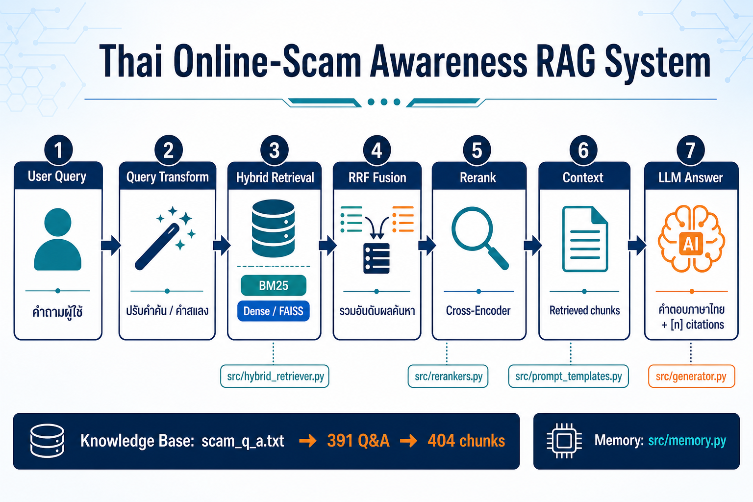
ระบบถาม-ตอบเรื่องภัยออนไลน์ ทำงานอย่างไร
อธิบายแบบไม่ต้องรู้เรื่องโปรแกรม
116730462033-5 Prapakorn Phithamma
LAB3 · ระบบถาม-ตอบภัยออนไลน์

Slide 2
ทำไมระบบถึงหาคำตอบได้แม่น และใช้งานจริงได้แค่ไหน
จุดเด่นของระบบ ตัวอย่างการใช้งานจริง และผลการทดสอบ
116730462033-5 Prapakorn Phithamma
LAB3 · ระบบถาม-ตอบภัยออนไลน์
จุดเด่น : ค้นหา 2 แบบพร้อมกัน
ระบบทั่วไปมักเลือกอย่างใดอย่างหนึ่ง แต่ระบบนี้ใช้ทั้งคู่แล้วเอาผลมารวมกัน
ตัวอย่างการใช้งานจริง
คำถาม : OTP คืออะไร ทำไมห้ามบอกคนอื่น
แบบที่ 1 ค้นจากคำที่ตรงกัน
เหมือนกด Ctrl+F หาคำ ถ้าผู้ใช้พิมพ์คำเดียวกับในคู่มือ จะเจอแม่นมาก
ข้อเสีย : พิมพ์คนละคำ ความหมายเดียวกัน ก็หาไม่เจอ
คำตอบของระบบ
OTP คือรหัสผ่านครั้งเดียวที่ระบบส่งมาเพื่อยืนยันว่าผู้ทำรายการคือเจ้าของบัญชีจริง [1] มันเทียบเท่าลายเซ็นอนุมัติ และใช้สำหรับอนุมัติรายการที่กำลังทำอยู่ ไม่ใช่สำหรับยกเลิกรายการ [2] [3]
แบบที่ 2 ค้นจากความหมาย
ระบบเข้าใจว่า “โดนดูดเงินจากแบงก์” กับ “แอปดูดเงิน” พูดถึงเรื่องเดียวกัน
ข้อเสีย : บางครั้งสับสนระหว่างเรื่องที่คล้ายกัน
แหล่งที่มาที่ระบบแนบมาให้ตรวจสอบ
[1] รหัส OTP คืออะไร ทำไมห้ามบอกใคร (บรรทัด 283)
[2] มันขอ OTP บอกว่าจะช่วยยกเลิกรายการให้ (บรรทัด 1222)
[3] ธนาคารโทรมาขอ OTP บอกได้ไหม (บรรทัด 820)
รวมผลทั้งสองแบบ = ครอบคลุมทั้งคนที่พิมพ์ตรงคำ และคนที่พิมพ์ภาษาพูด
เรื่องที่ทั้งสองวิธีเห็นตรงกันว่าเกี่ยวข้อง จะถูกดันขึ้นมาเป็นอันดับต้น
ผลการทดสอบ
ทดสอบด้วยคำถาม 54 ข้อ ที่มีเฉลยไว้ล่วงหน้า
98.7%
82%
~4 วินาที
391 เรื่อง
หาคำตอบที่ถูกเจอ
ภายใน 3 อันดับแรก
คำตอบอ้างอิงตาม
คู่มือจริง ไม่แต่งเพิ่ม
เวลาตอบเฉลี่ย
ต่อ 1 คำถาม
ขนาดคลังความรู้
ที่ระบบใช้ตอบ
ข้อจำกัด : ระบบตอบได้เฉพาะเรื่องที่มีอยู่ในคลังความรู้เท่านั้น และเป็นข้อมูลเพื่อการศึกษา ไม่ใช่คำปรึกษากฎหมายรายกรณี

